Slide 1

TIẾNG VIỆT 2
Notes:
Tác giả ppt: Phan Linh
+ Zalo: 0916.604.268
+ Facebook cá nhân: https://www.facebook.com/nhilinh.phan/
+ Nhóm chia sẻ tài liệu: https://www.facebook.com/groups/443096903751589

Slide 2
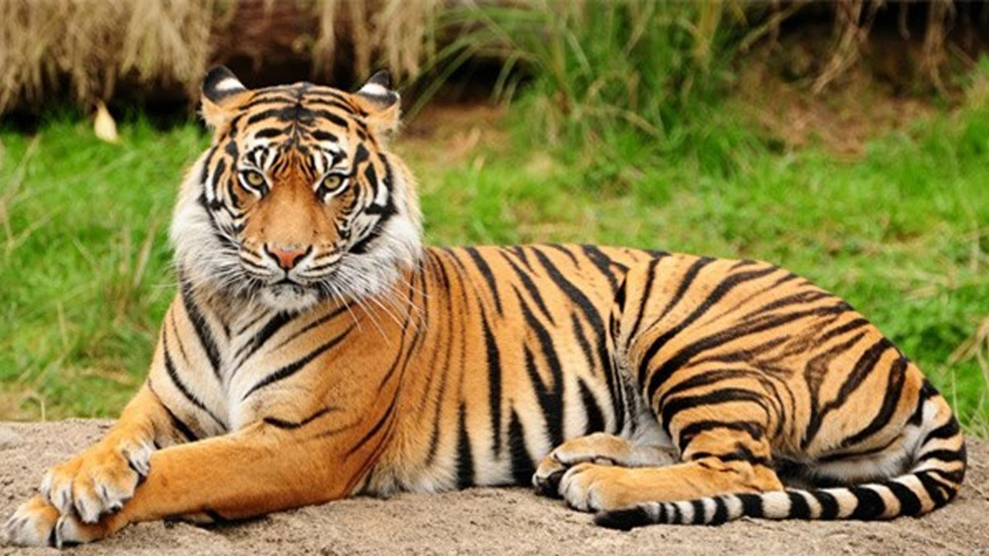
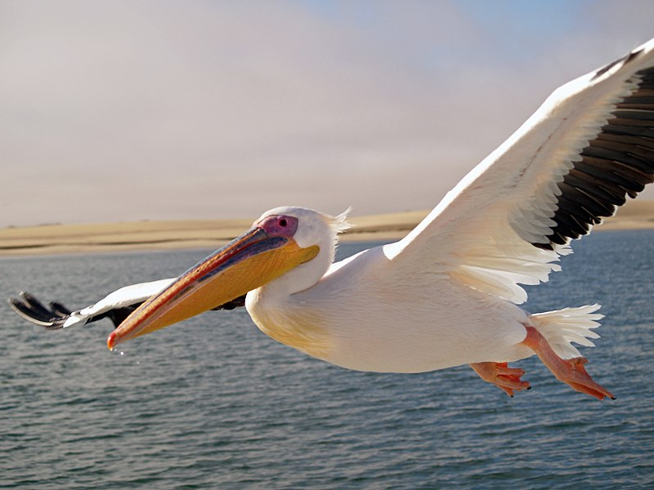
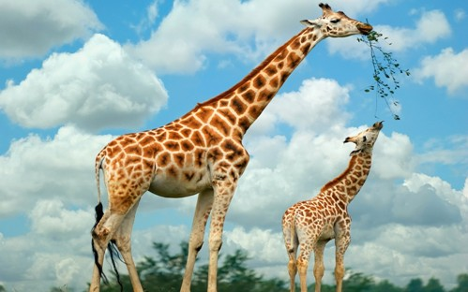
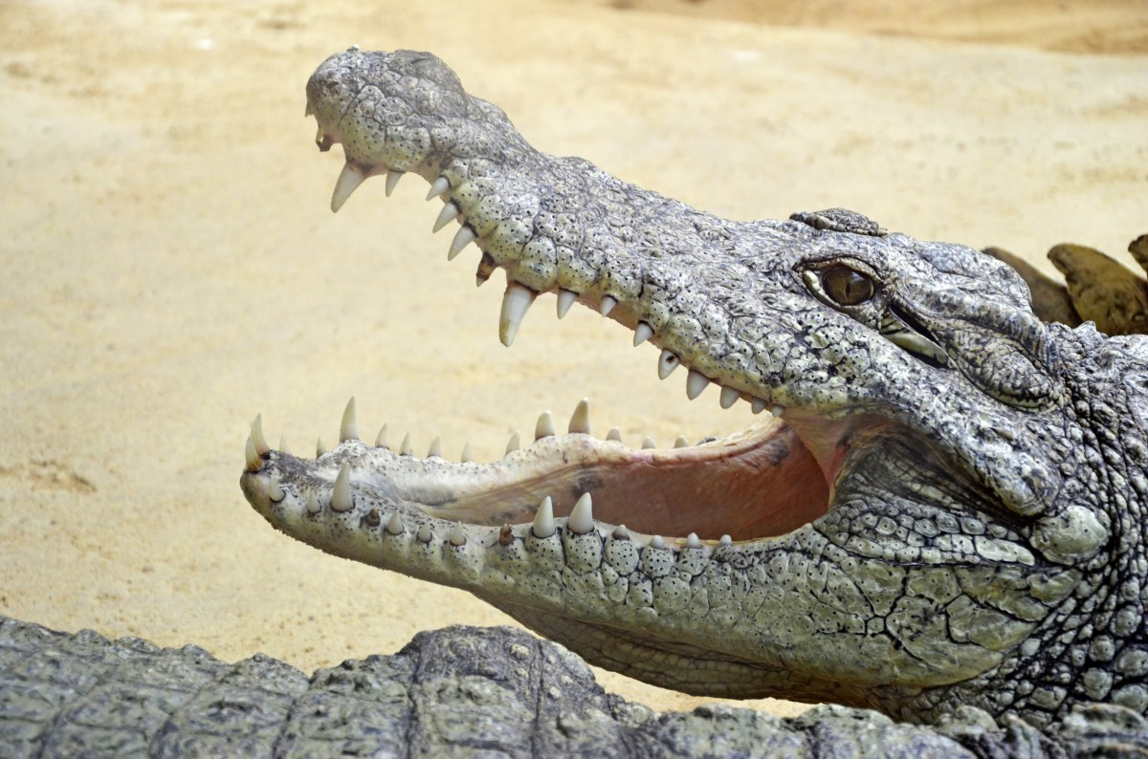
bộ lông vằn
KHỞI ĐỘNG: Tìm từ ngữ phù hợp với hình ảnh
cổ dài
răng
sắc nhọn
có túi ở cổ

Slide 3

Bài 16: TẠM BIỆT CÁNH CAM
LUYỆN TẬP
Trang 66

Slide 4

Thứ năm wgày 17 Ǉháng 3 wăm 2022
TΗĞng VΗİt
Mở rộng vốn từ về các loài vật nhỏ bé;
Dấu chấm, dấu chấm hỏi
Notes:
GVHD HS trình bày cân đối, đừng nên quá máy móc việc bắt HS phải lùi mấy ô mấy ô. Điểu này sẽ tạo nên sự cứng nhắc cho HS trong cuộc sống.

Slide 5
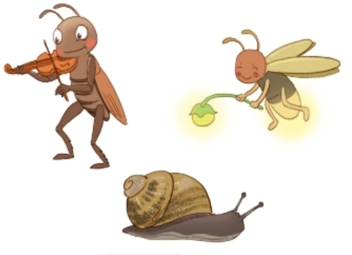
Tìm từ ngữ chỉ loài vật trong đoạn sau:
1
Rền rĩ kéo đàn
Đúng là anh dế
Suốt đời chậm trễ
Là họ nhà sên
Đêm đêm thắp đèn
Là cô đom đóm.
(Vè loài vật)
Notes:
GV linh động tổ chức hoạt động. Nếu dạy online, GV cho HS đố nhau theo hình thức truyền điện. 1 bạn đó 1 bạn bạn đó trả lời xong lại đố bạn tiếp theo…
Chim gì e cũng k biết tên nên e gọi là chim ạ

Slide 6
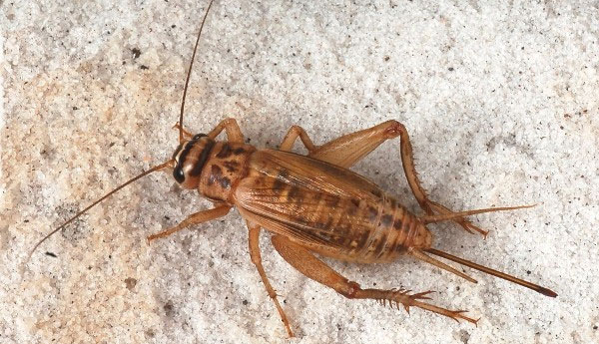
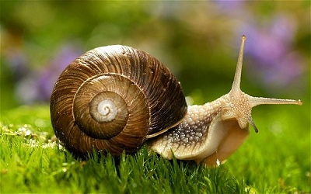
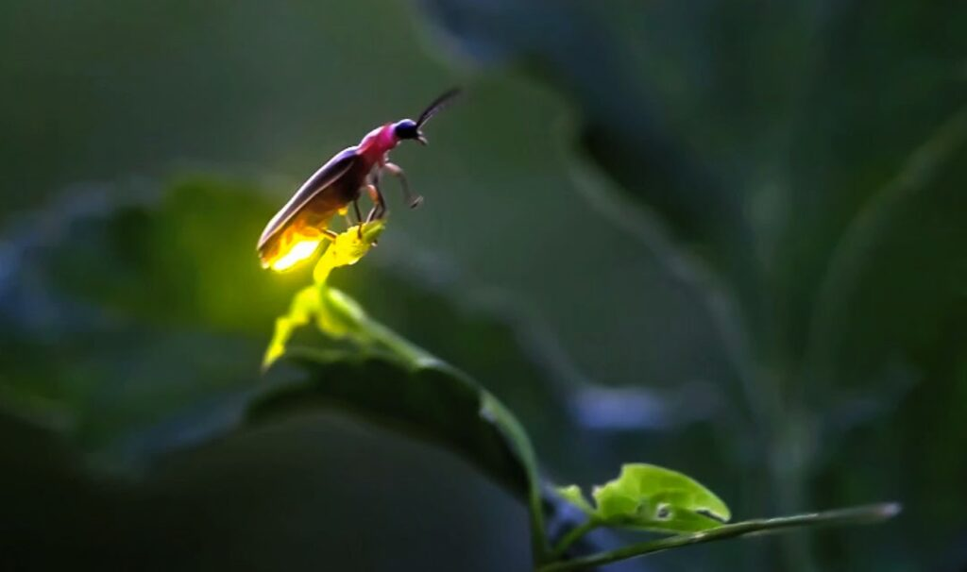
Con dế
Con ốc sên
Con đom đóm

Slide 7
Thứ năm wgày 17 Ǉháng 3 wăm 2022
TΗĞng VΗİt
Mở rộng vốn từ về các loài vật nhỏ bé
Dấu chấm, dấu chấm hỏi
Bài 1: Từ ngữ chỉ các loài vật trong đoạn văn là:
Dế, sên, đom đóm
Notes:
GVHD HS trình bày cân đối, đừng nên quá máy móc việc bắt HS phải lùi mấy ô mấy ô. Điểu này sẽ tạo nên sự cứng nhắc cho HS trong cuộc sống.

Slide 8
Kết hợp từ ngữ ở cột A với từ ngữ ở cột B để tạo câu.
2
A
B
Ve sầu
báo mùa hè tới.
Ong
bắt sâu cho lá.
Chim sâu
làm ra mật ngọt.
Notes:
Click vào ô trắng, hỏi HS

Slide 9
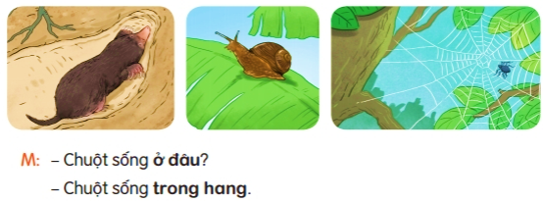
Hỏi – đáp theo mẫu, viết vào vở câu hỏi, câu trả lời của em và bạn.
3
Notes:
Bài này có thể cho HS trình bày vở

Slide 10
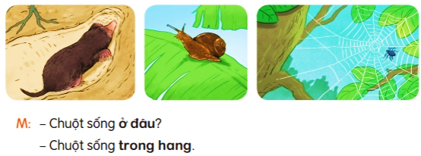
Hỏi – đáp theo mẫu, viết vào vở câu hỏi, câu trả lời của em và bạn.
3
- Ốc sên bò ở đâu?
- Ốc sên bò trên lá cây.
Notes:
HS có thể có nhiều cách hỏi, cách tl phù hợp

Slide 11
Hỏi – đáp theo mẫu, viết vào vở câu hỏi, câu trả lời của em và bạn.
3
- Nhện chăng tơ ở đâu?
- Nhện chăng tơ trên cành cây.
Notes:
HS có thể có nhiều cách hỏi, cách tl phù hợp

Slide 12
Bài 1: Từ ngữ chỉ các loài vật trong đoạn văn là:
Dế, sên, đom đóm
Bài 3: Hỏi – đáp theo mẫu
- Chuột sống ở đâu?
Chuột sống trong hang.
- Ốc sên bò ở đâu?
Ốc sên bò trên lá cây.
- Nhện chăng tơ ở đâu?
Nhện chăng tơ trên cành cây.
Notes:
GVHD HS trình bày cân đối, đừng nên quá máy móc việc bắt HS phải lùi mấy ô mấy ô. Điểu này sẽ tạo nên sự cứng nhắc cho HS trong cuộc sống.

Slide 13
Vận dụng
Notes:
GV có thể cho HS đố nhau bằng trò chơi truyền điện, 1 HS đố 1 HS khác về từ ngữ là tên vật nuôi trong nhà hoặc từ ngữ chỉ đặc điểm bộ phận của vật nuôi

Slide 14
Kể thêm những điểm đặc biệt của một số loài vật em biết.

Slide 15
Dặn dò
Notes:
Tác giả ppt: Phan Linh
+ Zalo: 0916.604.268
+ Facebook cá nhân: https://www.facebook.com/nhilinh.phan/
+ Nhóm chia sẻ tài liệu: https://www.facebook.com/groups/443096903751589

Slide 16
Tạm biệt các con!
Notes:
Tác giả ppt: Phan Linh
+ Zalo: 0916.604.268
+ Facebook cá nhân: https://www.facebook.com/nhilinh.phan/
+ Nhóm chia sẻ tài liệu: https://www.facebook.com/groups/443096903751589

